Slide 1
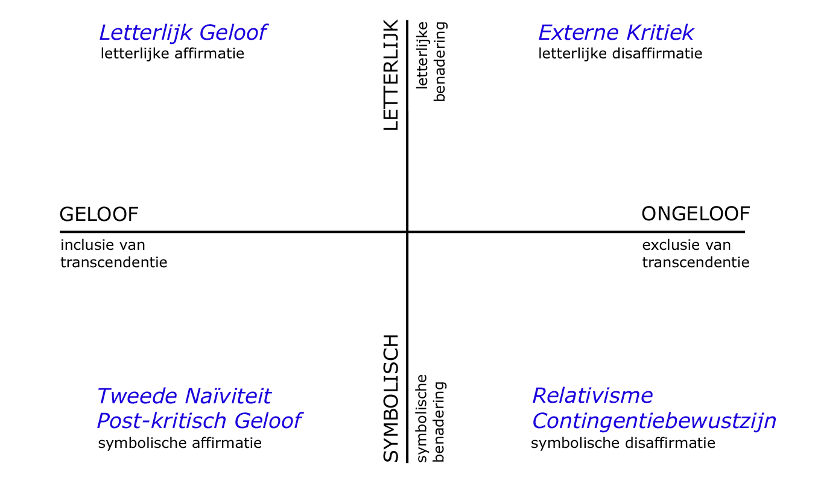
De Post- Kritische Geloofsschaal
Cognitieve geloofsstijlen - Diagram
preferentiële religieuze
attitude op theologische
gronden
Notes:
Additional text exploring the video clip.

Slide 2
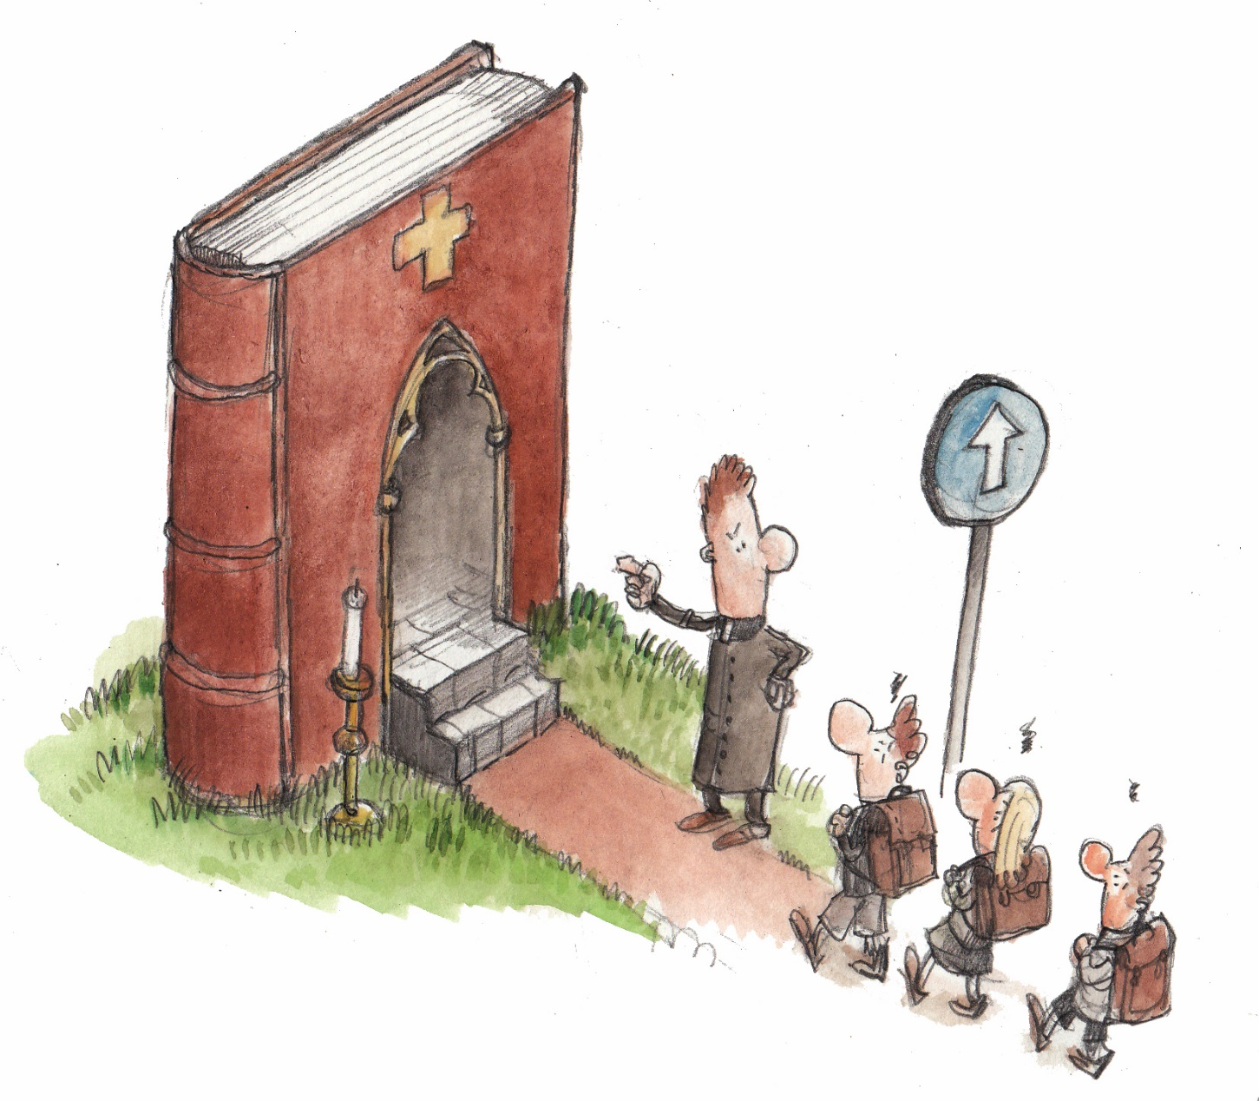
Letterlijk Geloof. De priester leerkracht in soutane leidt alle leerlingen binnen in het geloof. Er is één weg, één waarheid en één richting die het leven zin kan geven. De leerlingen volgen zonder gemopper of kritische reflectie het juiste geloofspad via het Bijbelboek.
Ontwerp: Joris Snaet
(14/12/2015)
Notes:
Picture, photograph, drawing, illustration, painting or art work (NO cartoons or diagrams), with annotation and references.

Slide 3
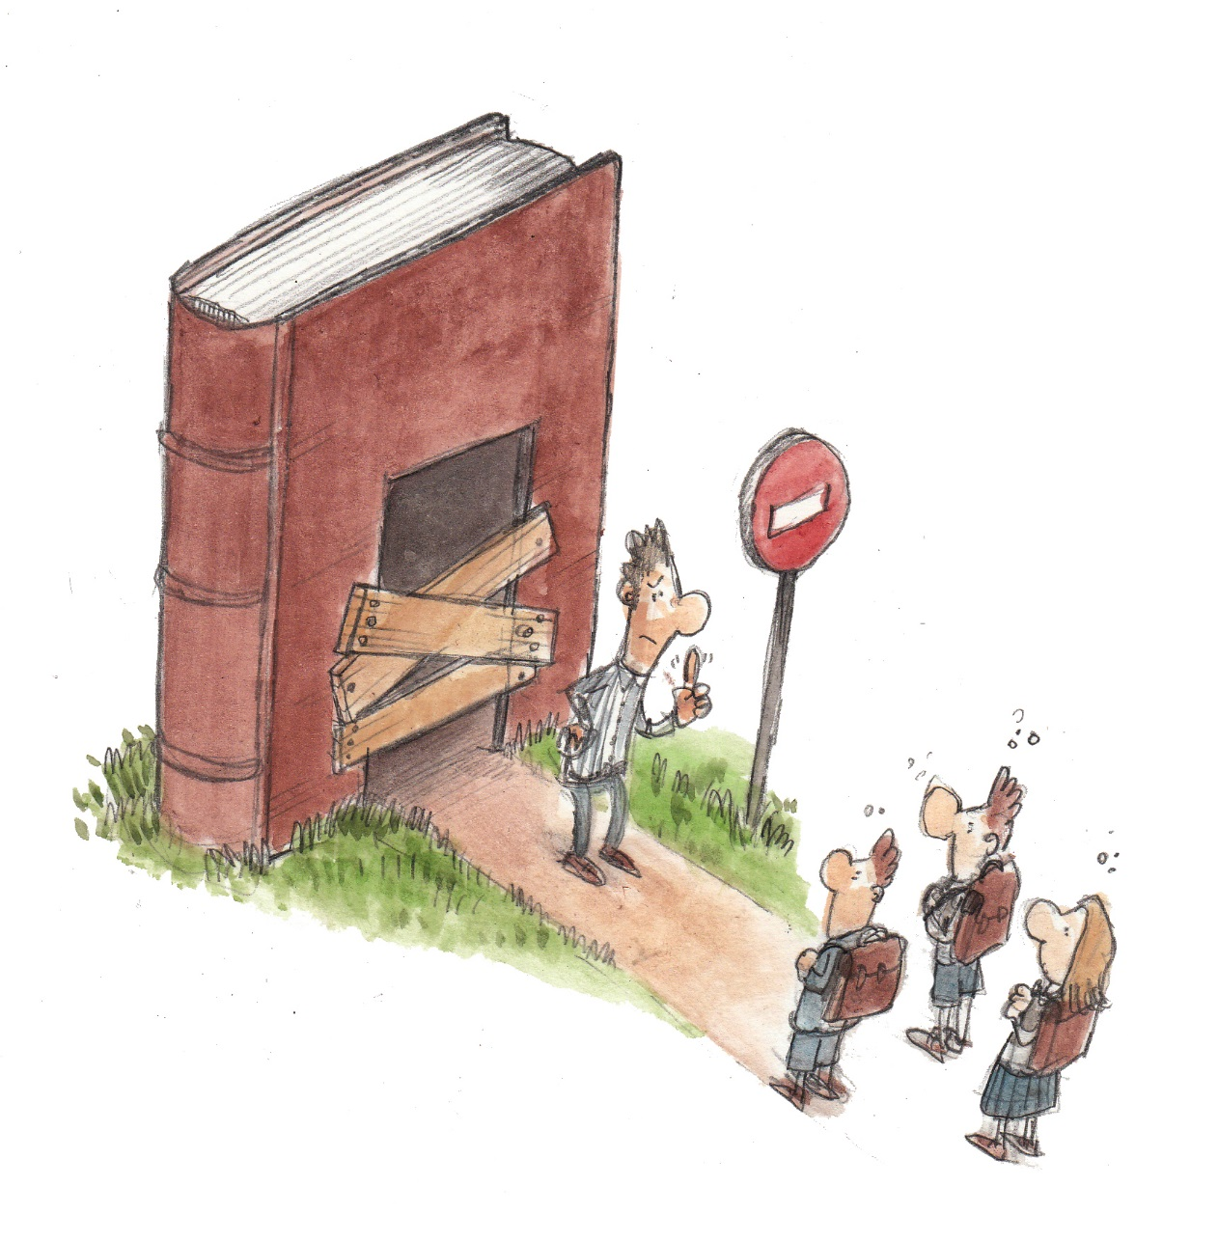
Externe kritiek. Het geloofsboek is een gevaarlijke weg, de leerkracht waarschuwt voor deze foutieve benadering. Het is verboden om dit pad te bewandelen omdat deze weg leerlingen op het verkeerde spoor zou zetten. De leerlingen krijgen niet de kans om deze route te verkennen.
Ontwerp: Joris Snaet
(14/12/2015)
Notes:
Picture, photograph, drawing, illustration, painting or art work (NO cartoons or diagrams), with annotation and references.

Slide 4
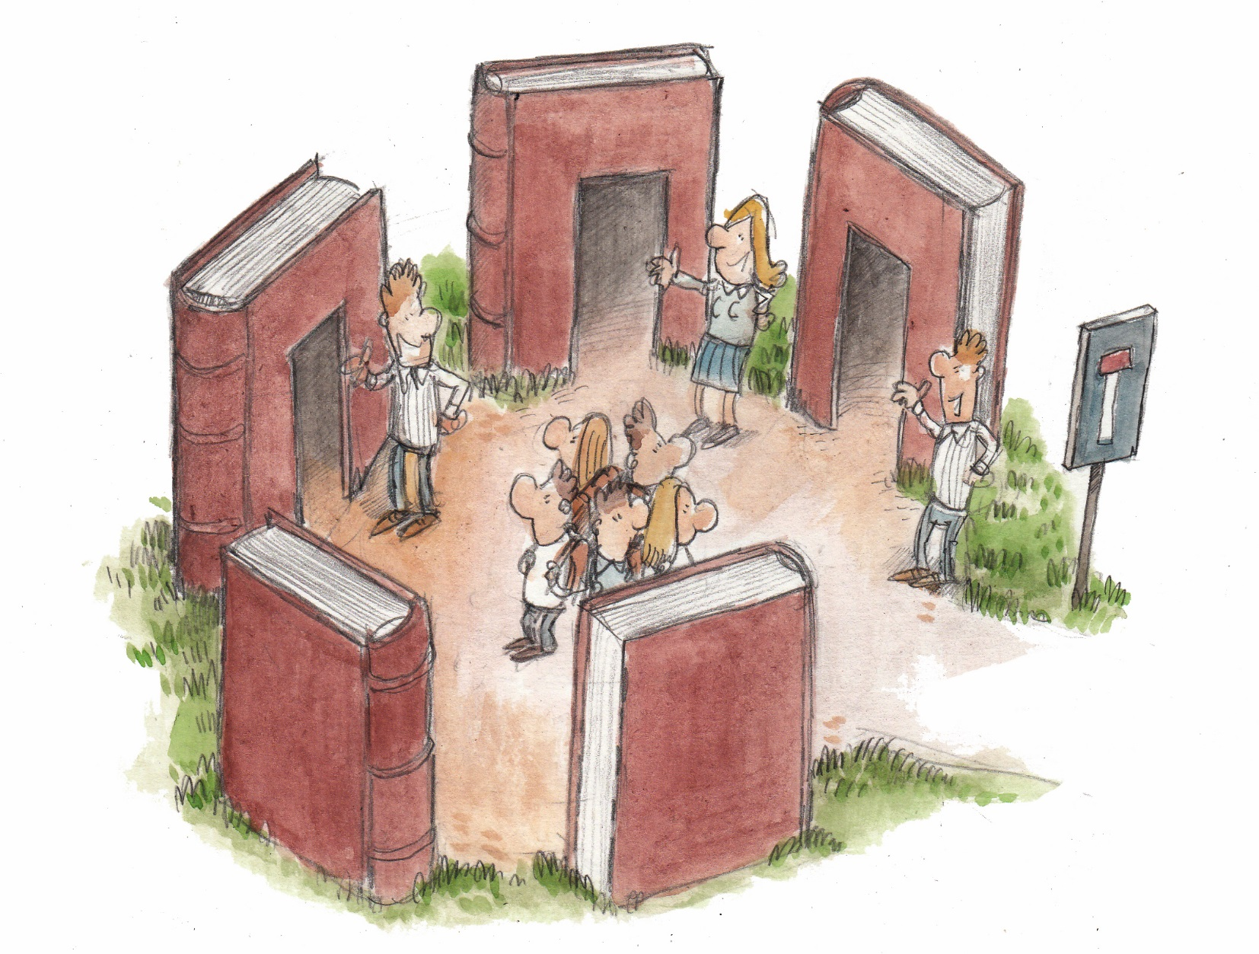
Relativisme. Er zijn heel veel verschillende geloofsboeken en levensbeschouwelijke paden om te bewandelen, ieder met een eigen pleitbezorger maar uiteindelijk lopen al deze wegen dood en leiden ze nergens toe. De leerlingen bevinden zich op een rondpunt waar men eindeloos kan ronddraaien.
Ontwerp: Joris Snaet
(14/12/2015)
Notes:
Picture, photograph, drawing, illustration, painting or art work (NO cartoons or diagrams), with annotation and references.

Slide 5
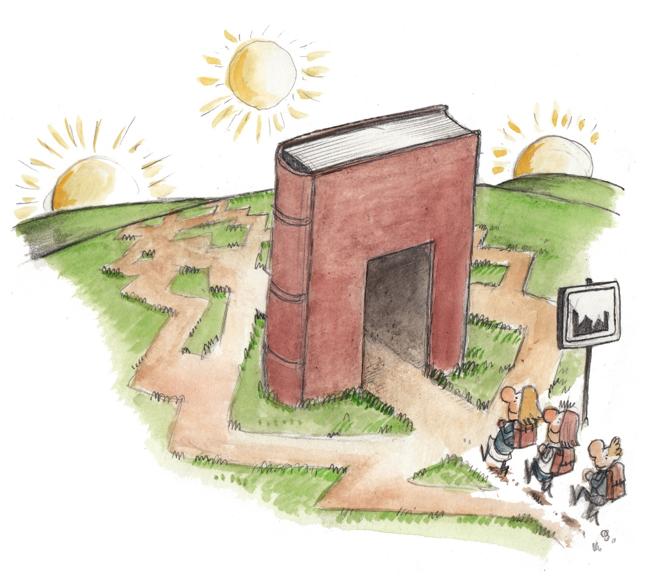
Post- kritisch geloof. Er zijn vele wegen en zingevingspaden. De leerlingen verkennen zelf het zingevingsdorp en bewandelen hun eigen pad. Het Bijbelboek biedt één perspectief naast de anderen, een weg die men vrij en kritisch kan kiezen. Aan de horizon ziet men perspectieven, “licht” dat het eigen leven kan kleuren en zin geven.
Ontwerp: Joris Snaet
(14/12/2015)
Notes:
Picture, photograph, drawing, illustration, painting or art work (NO cartoons or diagrams), with annotation and references.

